Slide 1
КОМИССИЯ ПО РАЗВИТИЮ ЭЛЕКТРОТРАНСПОРТА
И ИНФРАСТРУКТУРЫ

Slide 2
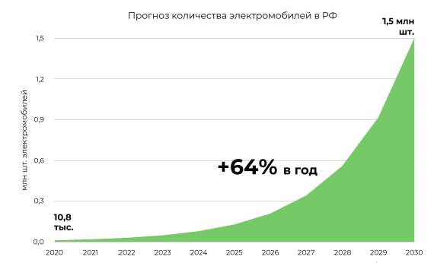
АКТУАЛЬНОСТЬ
РОССИЯ 2030
1,5 млн. электромобилей
12,5 % продаж - электромобили
Сбалансированный сценарий развития
Источник: экспертно-аналитический доклад «Перспективы развития рынка
электротранспорта и зарядной инфраструктуры»

Slide 3
ЗАКОНОДАТЕЛЬНАЯ БАЗА
Концепция по развитию производства
и использования электрического автомобильного
транспорта в РФ на период до 2030 года
(Распоряжение Правительства РФ № 2290-р от 23.08.2021)
Стратегия развития автомобильной
промышленности РФ на период до 2025 года
(Распоряжение Правительства РФ № 831-р от 28.04.2018)
Государственная программа РФ
«Развитие энергетики» со сроком реализации до 2024 года
(Постановление Правительства РФ № 321 от 15.04.2014)

Slide 4
ПРЕИМУЩЕСТВА И ВОЗМОЖНОСТИ
Стоимость электромобиля сравнима со стоимостью автомобиля с ДВС
Сокращение углеродного следа и других вредных
выбросов
Экономия на обслуживании
электромобиля достигает нескольких раз
Развитие туристического потенциала регионов
ДЛЯ БИЗНЕСА
ДЛЯ РЕГИОНОВ
Рынок ЭТиИ только начинает формироваться
Создание комфортной среды для жителей регионов

Slide 5
НАПРАВЛЕНИЯ ДЕЯТЕЛЬНОСТИ КОМИССИИ
Популяризация использования электротранспорта и инфраструктуры (ЭТиИ)
Организация международного / межрегионального сотрудничества и обмена опытом
Взаимодействие с органами власти
по совершенствованию законодательства в области ЭТиИ и разработке мер поддержки
Реализация и поддержка общероссийских и региональных проектов по развитию ЭТиИ
Содействие формированию и реализации ESG-повестки

Slide 6
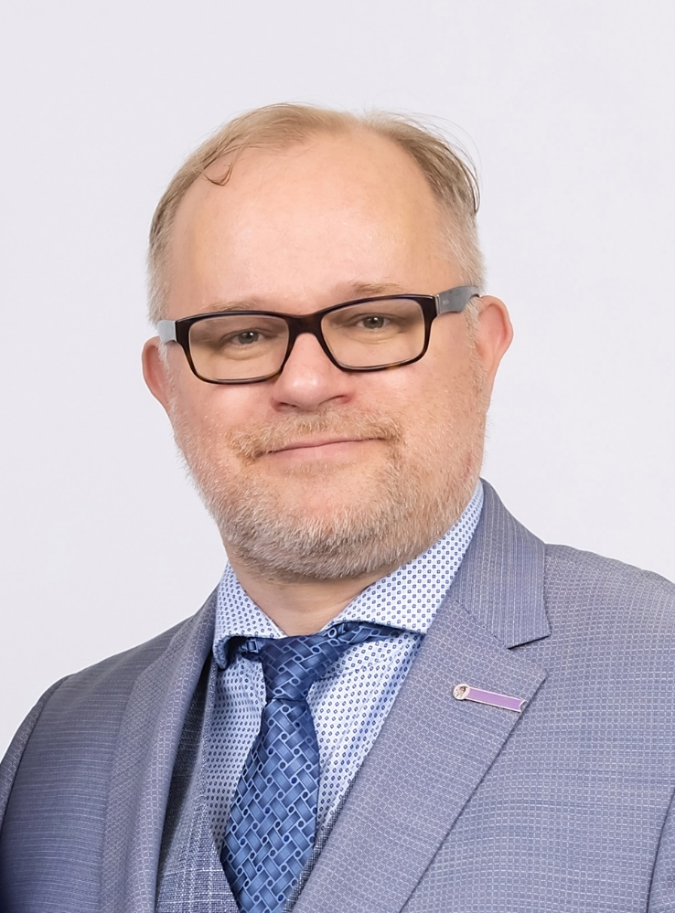
ПРРЕДСЕДАТЕЛЬ КОМИССИИ ПО РАЗВИТИЮ ЭЛЕКТРОТРАНСПОРТА
И ИНФРАСТРУКТУРЫ
Алексей Логанцов
Член Президиума Правления «ОПОРЫ РОССИИ»,
Председатель Вологодского областного отделения «ОПОРЫ РОССИИ»,
Генеральный директор группы компаний «Бизнес-Софт»,
Председатель Ассоциации владельцев электромобильного, беспилотного и подключенного транспорта и инфраструктуры Вологодской области

Slide 7
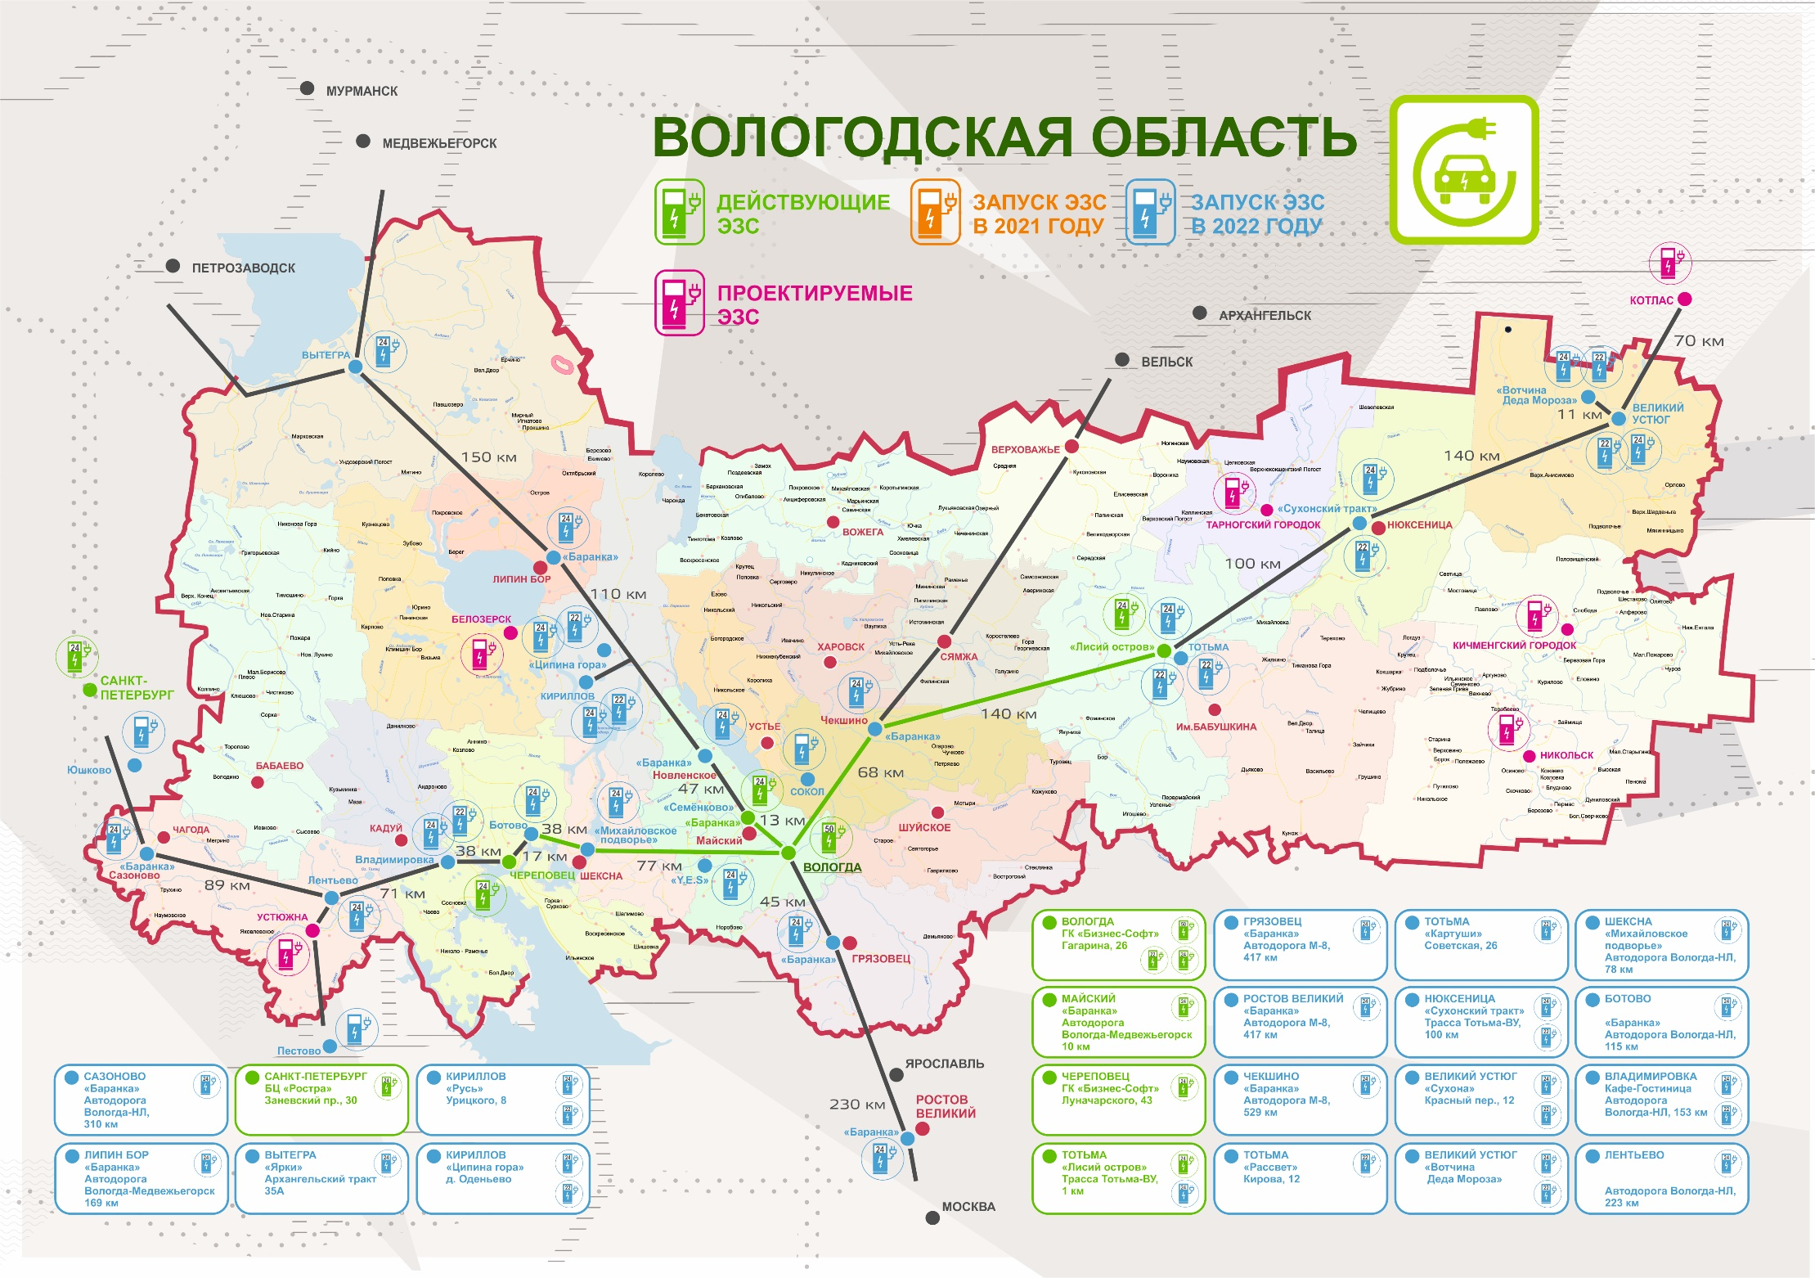

Slide 8
Создана Ассоциация владельцев
электромобильного, беспилотного
и подключенного транспорта
и инфраструктуры Вологодской области
Заключено соглашение
с Администрацией г. Вологды
Начато развёртывание сети ЭЗС (Вологда, Череповец, СПб, Вологодский,
Кирилловский, Тотемский р-ны)
Проведен первый Межрегиональный
форум «Электрофест»
Для владельцев электромобилей
отменён транспортный налог
Создан Центр компетенций
по продаже и обслуживанию ЭЗС
Подписать соглашение
с Правительством Вологодской области и муниципальными районами Открыть на территории области
более 30 ЭЗС за 2 года
Открыть ЭЗС в Ленинградской,
Архангельской, Новгородской,
Ярославской областях и Республике Карелия
Продолжить работу по отмене
транспортного налога
для юридических лиц
Сертифицировать Центр компетенций
по продаже и обслуживанию ЭЗС
СДЕЛАНО
ЗА ГОД
БЛИЖАЙШИЕ
ПЛАНЫ

